Slide 1
义务教育人教版六年级下册
第6单元 整理和复习
练习十六

Slide 2
1.学校买来9个足球，每个a元；又买来b个篮球，每个58元。
9个足球的总价
9a表示____________________________；
b个篮球的总价
58b表示___________________________；
一个篮球比一个足球贵多少元
58－a表示_____________________________；
买9个足球和b个篮球共用的钱
9a＋58b表示____________________________；
如果a＝45，b＝6，则9a＋58b＝_________；
753

Slide 3
2.（1）工地上有 a t水泥，如果每天用去2.5t，
用了b天，剩余________t水泥。
（2）已知a＝100，b＝10，剩余______t水泥。
a－2.5b
75

Slide 4
3. 小丽家去年收获500kg草莓，今年比去年增产两成，今年收获________kg草莓。
600

Slide 5
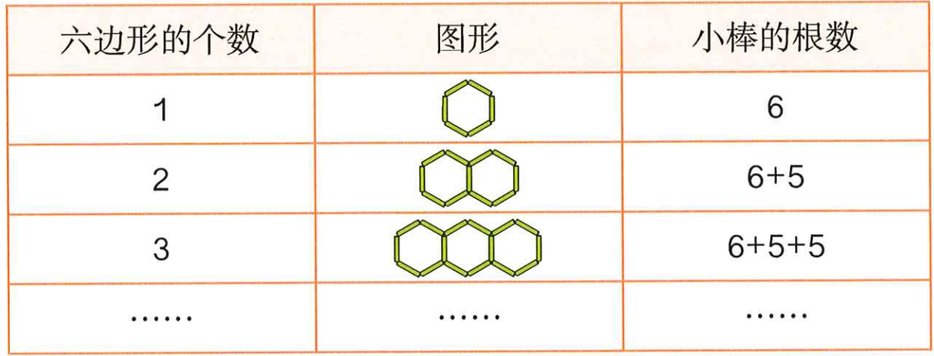
4. 用小棒摆六边形，如下图所示。
（1）你能发现什么规律？按这个规律摆n个六边形，
需要________根小棒。
（2）按这个规律摆150个六边形，需要______根小棒。
5n＋1
751

Slide 6
5.解方程。
x－0.25＝
1
3
4＋0.7x＝102
解：
0.7x＝102－4
1
3
解：
x＝ ＋0.25
0.7x＝98
x＝
7
12
x＝140
www.youyi100.com

Slide 7
2
3
12
x
4
＝30%
x＋ x＝42
x＝30%×4
76
解：
解：
x＝42
x＝1.2
x＝36

Slide 8
6.三个连续的自然数，中间的数是a，则a的前边和后边的数分别是________和________。
a－1
a＋1

Slide 9
7.当n表示所有的自然数0，1，2，3，4，5，…时，
2n表示什么数？2n＋1呢？
答：2n表示偶数，2n＋1表示奇数。

Slide 10
8.一台电视机打八五折后售价为2975元，这台电视机原价是多少元？
2975÷85%＝3500（元）
答：这台电视机原价是3500元。

Slide 11
9. 绿化队为一个社区栽花。栽月季花240棵，如果加16棵，就是所栽丁香花棵数的2倍。绿化队栽了多少棵丁香花？
解：设栽了x棵丁香花。
2x＝240＋16
x＝128
答：绿化队栽了128棵丁香花。

Slide 12
10.阳阳正在读一本科普书，第一周读了90页，还剩下 没有读。这本科普书一共多少页？
1
3
1
3
90÷（1－ ）＝135（页）
答：这本科普书一共135页。

Slide 13
11. 截至2021年年底，中国库容最大的水库是三峡水库，库容为393亿立方米，比北京密云水库库容的9倍少0.75亿立方米。密云水库的库容是多少？
解：设密云水库的库容是x亿立方米。
9x－0.75＝393
x＝43.75
答：密云水库的库容是43.75亿立方米。

Slide 14
12.商店卖一种书包，如果每个售价为150元，那么售价的60%是进价，售价的40%就是利润。现在要搞促销活动，为保证一个书包的利润不少于30元，折扣不能低于多少？
解：设最低折扣为x折。
x
150× －150×60%＝30
10
x＝8
答：书包最低打八折。

Slide 15
13. 小明家在电影院的正西650m，小东家在电影院的
正东700m。周末两人约好去看下午3时放映的电影。两人下午2:45同时从家里出发走向电影院，小明每分钟步行70m，小东每分钟步行65m。2:55两人能在电影院相遇吗？如果小明先到电影院后不停留继续向东走，从出发到两人相遇要用多长时间？相遇地点距离电影院有多远？
2时55分－2时45分＝10（分）
小明：70×10＝700（米）
700＞650
小东：65×10＝650（米）
650＜700
2:55小明能到电影院，小东不能到电影院。

Slide 16
解：设两人相遇用了x分钟。
70x＋65x＝650＋700
135x＝1350
x＝10
70×10－650＝50（米）
答：2:55两人不能在电影院相遇；从出发到两人相遇用了10分钟，相遇地点距离电影院有50米。

Slide 17
14. 8条腿的蜘蛛和6条腿的螳螂共有25只。如果它们一共有170条腿，那么蜘蛛和螳螂各有多少只？
解：设蜘蛛有x只，螳螂有（25－x）只。
8x＋（25－x）×6＝170
2x＝20
x＝10
25－10＝15（只）
答：蜘蛛有10只，螳螂有15只。

